Slide 1
Studienarbeit in Datenkommunikation Implementierung eines TFTP
Referenten: Nurdan Eren, Natalia Pavlik

Slide 2
Agenda
1
2
3
4
5
6
1. TFTP
2. Einführung - Projektbasis
3. Beispiele aus der Umsetzung
4. Write Request und Read Request
5. Error Handling
6. Fazit

Slide 3
Agenda
1
2
3
4
5
6
1. TFTP
2. Einführung - Projektbasis
3. Beispiele aus der Umsetzung
Vorführung der Implementation
4. Write Request und Read Request
Wireshark - Analyse
5. Error Handling
Wireshark - Analyse
6. Fazit

Slide 4
Agenda
1
2
3
4
5
6
1. TFTP
2. Einführung - Projektbasis
3. Beispiele aus der Umsetzung
4. Write Request und Read Request
5. Error Handling
6. Fazit

Slide 5
1. TFTP
1
2
3
4
5
6
1.1 Allgemeines
TFTP = Trivial File Transfer Protocol
Protokoll zur Übertragung von Dateien
Setzt meist auf UDP (User Datagram Protocol) auf
Klein, einfach implementierbar
Unterstützt Schreiben und Lesen von Daten auf dem Server
Keine Verschlüsselung oder Authentifizierung

Slide 6
1. TFTP
1
2
3
4
5
6
2.1 Protokolleigenschaften I
5 Pakettypen:
Bsp. Aufbau eines Pakets:
Opcode | Operation
1 | RRQ | Read Request
2 | WRQ | Write Request
3 | DATA | Data
4 | ACK | Acknowledgement
5 | ERROR | Error
2 Bytes | RRQ | 1 Byte |  | 1 Byte
RRQ=1 | „File Name“ | 0 | „Mode“ | 0

Slide 7
1. TFTP
1
2
3
4
5
6
2.1 Protokolleigenschaften II
Pakete haben eine aufsteigende Blocknummer
Gleiche Blocknummer bei Bestätigungen und Nachricht
Fehlercodes:
0 | Not defined
1 | File not found
2 | Access violation
3 | Disk full or allocation needed
4 | Illegal TFTP Operation
5 | Unknown transfer ID
6 | File already exists
7 | No such user

Slide 8
1. TFTP
1
2
3
4
5
6
2.3 UDP
User Data Protocol (UDP)
Verbindungsloses, unzuverlässiges Netzwerkprotokoll
Versand von Datagrammen in IP-basierten Rechnernetzen
Keine Garantie, dass Pakete ankommen
Anwendung benötigt Verbindungsmanagement
Kommunikation über Datagram Sockets (IP + Port)

Slide 9
Agenda
1
2
3
4
5
6
1. TFTP
2. Einführung Projektbasis
3. Beispiele aus der Umsetzung
4. Write Request und Read Request
5. Error Handling
6. Fazit

Slide 10
2. Einführung – Projektbasis
1
2
3
4
5
6
2.1 Einführung
Zwei Hauptprozesse: Client und Server
Aufgaben des Clients:
Konsoleingaben akzeptieren und im Terminal anzeigen
Versenden der Eingaben an den Server mittels TFTP
Eingaben des Server empfangen und im Terminal anzeigen
Aufgaben des Servers:
Eingaben vom Client mittels TFTP empfangen
Eingaben an Client versenden
Fehlerbehandlung

Slide 11
2. Einführung – Projektbasis
1
2
3
4
5
6
2.3 Projektbasis
Implementation eines TFTP basierend auf UDP in Java
Entwicklungsumgebung: Eclipse
Projektbasis:
Anwendungsschicht: TFTP
Transportschicht: UDP (Server-Port: 2018, well-known 69)
Netzwerkschicht: IP (127.0.0.1 – localhost)

Slide 12
2. Einführung – Projektbasis
1
2
3
4
5
6
2.3 Implementierung
Ausführung vorgegebener Verhaltensweisen nach Start des Servers und Clients
WRQ: ACK → Texteingabe durch Client → ACK → RRQ
RRQ: fest implementierter Text an Client → ACK
Timer und Wiederholzähler (im Bsp.)
Liste mit allen bereits enthaltenen Paketen (im Bsp.)
Kennzahl erwartete Blocknummer (im Bsp.)

Slide 13
Agenda
1
2
3
4
5
6
1. TFTP
2. Einführung - Projektbasis
3. Beispiele aus der Umsetzung
4. Write Request und Read Request
5. Error Handling
6. Fazit

Slide 14
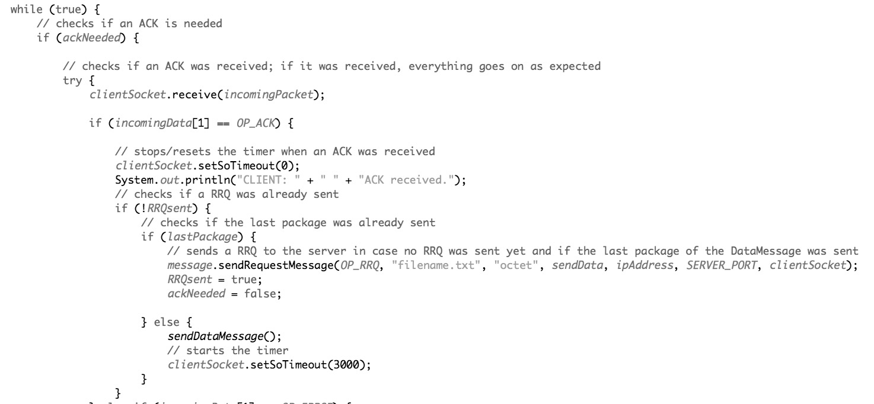
3. Beispiele aus der Umsetzung
1
2
3
4
5
6
3.1 – Bsp. 1 – Timer

Slide 15
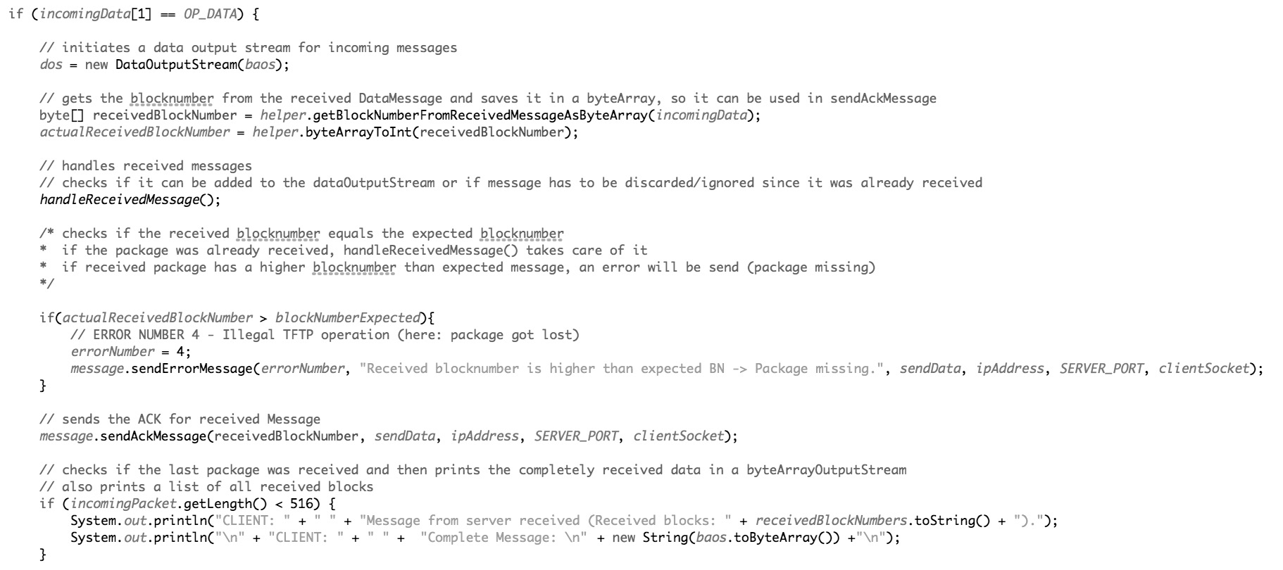
3. Beispiele aus der Umsetzung
1
2
3
4
5
6
3.2 – Bsp. 2 – Data Messages

Slide 16
3. Beispiele aus der Umsetzung
1
2
3
4
5
6
3.3 Vorführung der Implementierung
LIVE.

Slide 17
Agenda
1
2
3
4
5
6
1. TFTP
2. Einführung - Projektbasis
3. Beispiele aus der Umsetzung
4. Write Request und Read Request
5. Error Handling
6. Fazit

Slide 18
4. Write Request und Read Request
1
2
3
4
5
6
4.1 Fehlerfreier WRQ
Client
Server
WRQ
ACK WRQ
DATA (BN = 1, 512 Bytes)
ACK (BN = 1)
DATA (BN = 2, 512 Bytes)
ACK (BN = 2)
DATA (BN = 3, 512 Bytes)
ACK (BN = 3)
DATA (BN = 4, 170 Bytes)
ACK (BN = 4)
RRQ
DATA (BN = 1, 512 Bytes)
ACK (BN = 1)
DATA (BN = 2, 512 Bytes)
ACK (BN = 2)
DATA (BN = 3, 512 Bytes)
ACK (BN = 3)
DATA (BN = 4, 512 Bytes)
ACK (BN = 4)

Slide 19
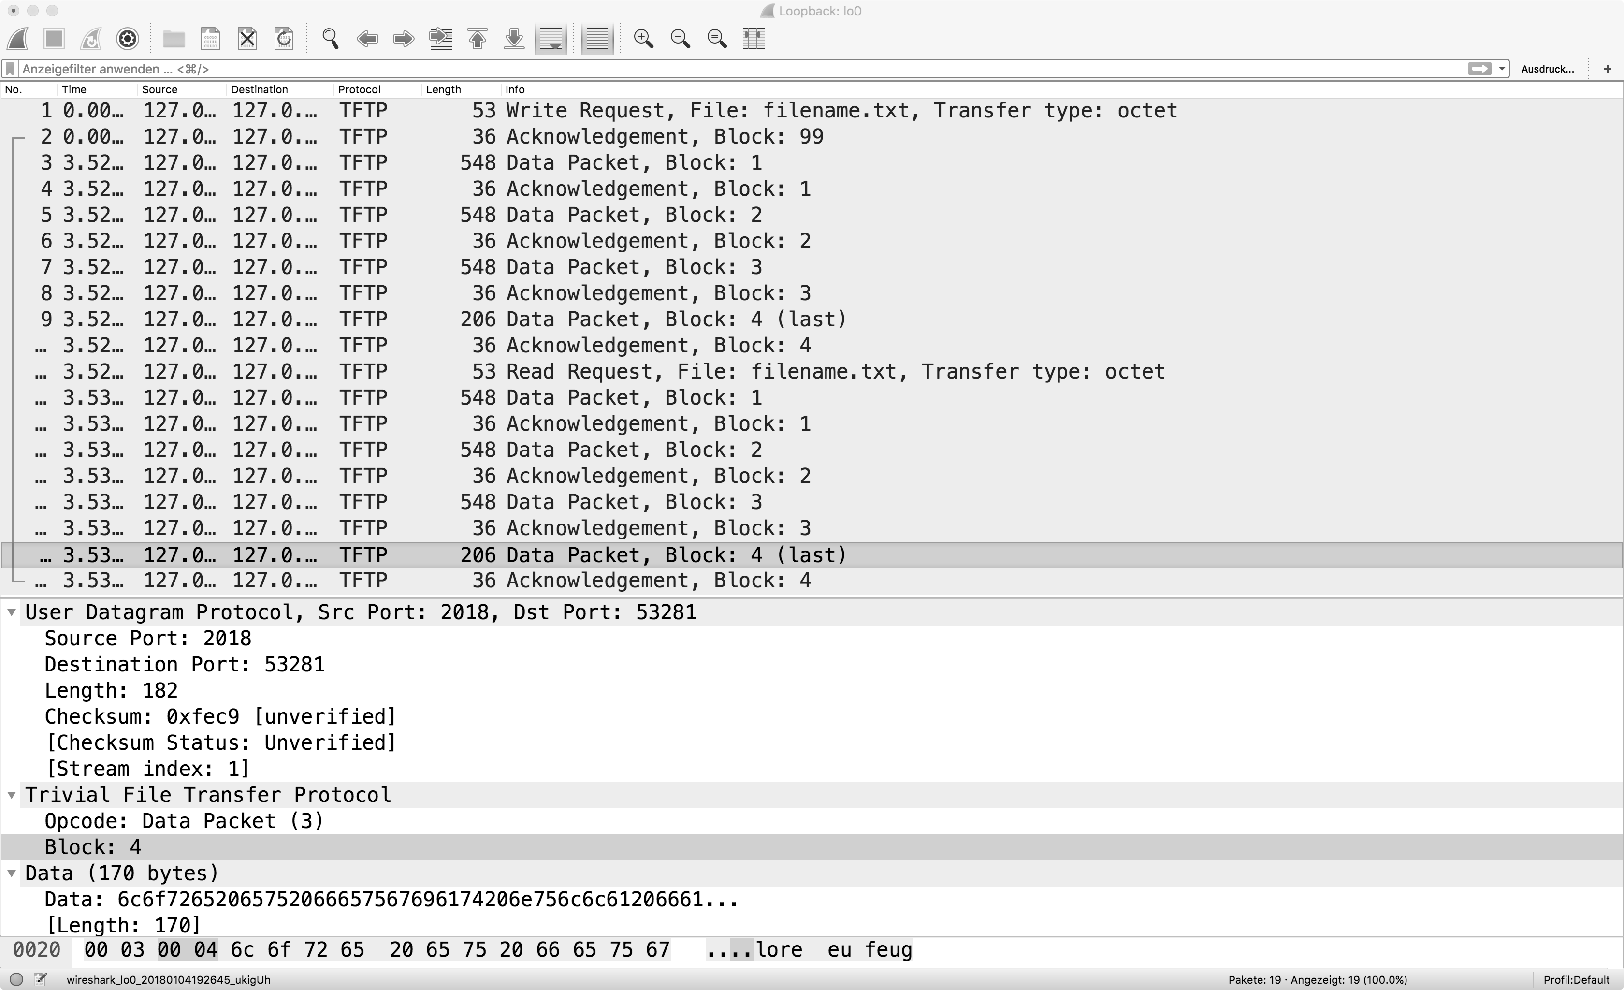
4. Write Request und Read Request
1
2
3
4
5
6
4.2 Fehlerfreier WRQ - Wireshark

Slide 20
4. Write Request und Read Request
1
2
3
4
5
6
4.3 Fehlerfreier RRQ
Client
Server
RRQ
DATA (BN = 1, 454 Bytes)
ACK (BN = 1)

Slide 21
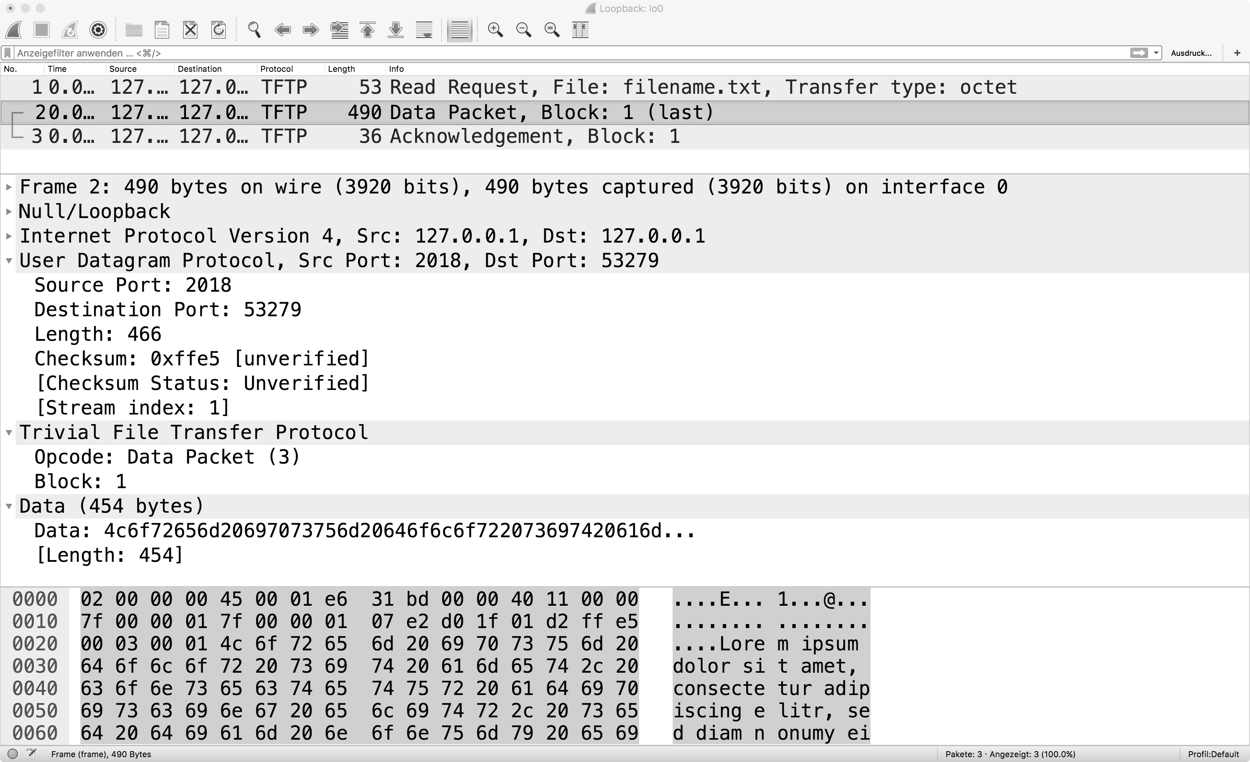
4. Write Request und Read Request
1
2
3
4
5
6
4.4 Fehlerfreier RRQ - Wireshark

Slide 22
Agenda
1
2
3
4
5
6
1. TFTP
2. Einführung - Projektbasis
3. Beispiele aus der Umsetzung
4. Write Request und Read Request
5. Error Handling
6. Fazit

Slide 23
5. Error Handling
1
2
3
4
5
6
5.1 Error Nachrichten
Bestätigung (ACK) kommt nicht an
Paket mit gleicher Blocknummer (BN) bereits vorhanden → 3 erneute Sendeversuche → anschließend Programmabbruch
Pakete der Message sind verloren gegangen

Slide 24
5. Error Handling
1
2
3
4
5
6
5.2 Error Handling
Client
Server
WRQ
ACK WRQ
DATA (BN = 1, 512 Bytes)
ACK (BN = 1)
...
DATA (BN = 4, 170 Bytes)
ACK (BN = 4)
RRQ
DATA (BN = 1, 512 Bytes)
ACK (BN = 1)
↯
DATA (BN = 1)
ACK (BN = 1)
↯
DATA (BN = 1)
ACK (BN = 1)
↯
DATA (BN = 1)
ACK (BN = 1)
↯

Slide 25
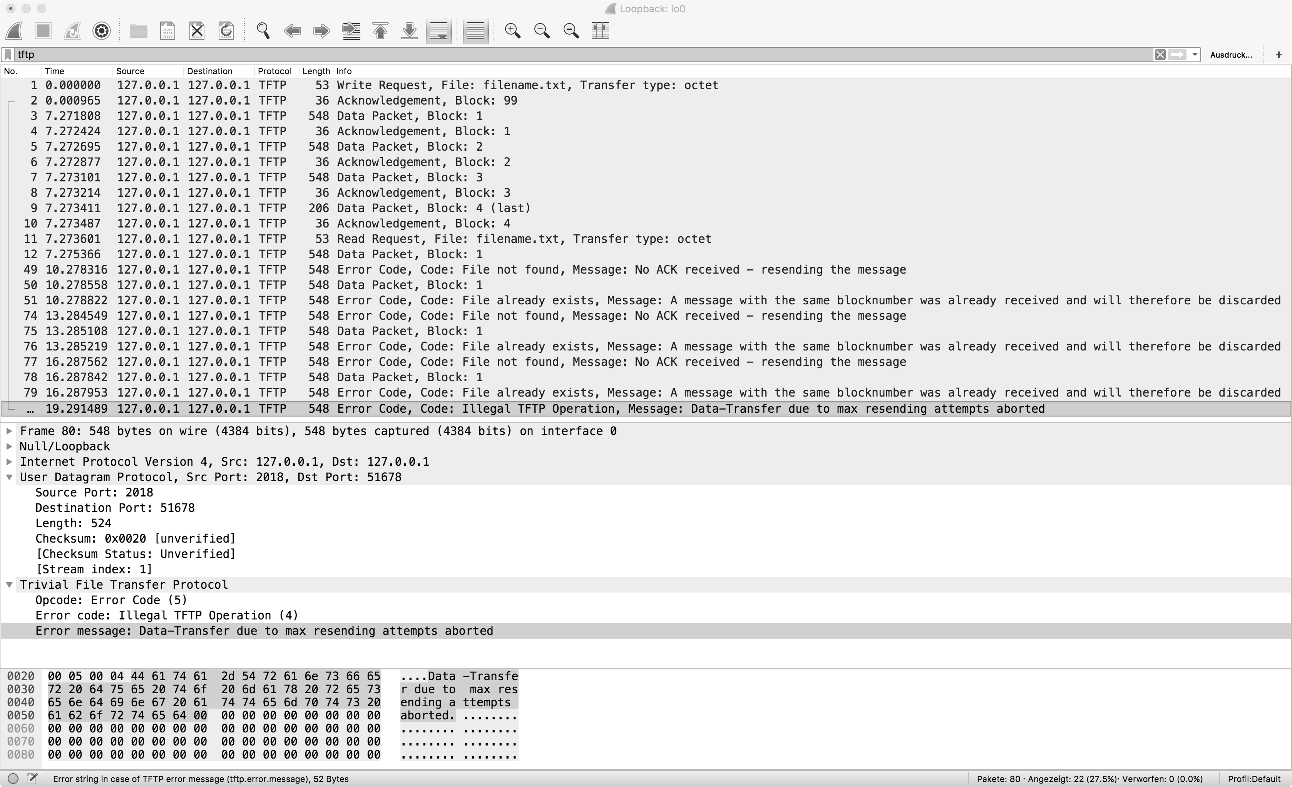
5. Error Handling
1
2
3
4
5
6
5.3 Error Handling – Wireshark – Bsp. 1
Notes:
Ack kommt nicht an/ Paket mit gleicher BN bereits vorhanden.

Slide 26

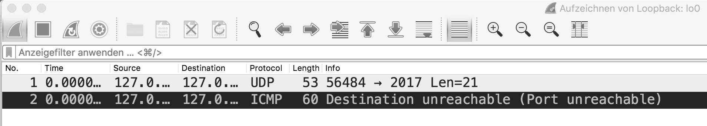
5. Error Handling
1
2
3
4
5
6
5.4 Fallbeispiele
Was passiert wenn Server und Client erneut gestartet werden?
Bei Neustart des Servers:
Bei Neustart des Clients bei laufendem Server mit vorher gesendetem WRQ
Was passiert wenn Server-Port im Client geändert wird?
Notes:
ACK kommt mehrfach an.

Slide 27
Agenda
1
2
3
4
5
6
1. TFTP
2. Einführung - Projektbasis
3. Beispiele aus der Umsetzung
4. Write Request und Read Request
5. Error Handling
6. Fazit

Slide 28
6. Fazit
1
2
3
4
5
6
Zielvorgaben erfüllt (2.2 Aufgaben Client/Server)
Senden und Empfangen der Daten funktioniert
Error Handling wurde behandelt
Implementierung in Wireshark getestet

Slide 29
Literaturverzeichnis
1
2
3
4
5
6
Quellen
Kurose, J. (2014). Computernetzwerke – Der Top-Down-Ansatz. Hallbergmoos: Pearson Deutschland GmbH.
Prof. Dr. A. Soceanu (2017). Skripte aus der Vorlesung
http://einstein.informatik.uni-oldenburg.de/rechnernetze/tftp.htm (zuletzt aufgerufen am: 09.01.2018)
http://www.webschmoeker.de/grundlagen/udp-user-datagram-protocol/ (zuletzt aufgerufen am 07.01.2018)
https://javapapers.com/java/java-nio-tftp-client/ (zuletzt aufgerufen am 09.01.2018)
https://javapapers.com/java/java-tftp-client/ (zuletzt aufgerufen am 10.01.2018)

Slide 30
Ende
Vielen Dank für Ihre Aufmerksamkeit!
Fragen?

